Slide 1
Decorator trong TypeScript

Slide 2
Base Understand
Decorator là cách thức gắn kèm 1 hàm với class, method, property, accessor.
Hàm decorator có nhiệm vụ thay đổi, bổ sung cho đối tượng được decorate.
Khai báo bằng lệnh @tênhàm
Bản chất nó là một hàm
Mục đích của việc gắn vào là để chạy hàm trong runtime mỗi khi các khai báo được sử dụng.
Có nhiều loại decorator như class, factory, property, accessor, parameter…

Slide 3
Class decorator
được chỉ định ngay trước khai báo class
Class decorator gắn vào constructor của class và sử dụng để can thiệp vào class như sửa đổi, bổ sung , thay thế một số định nghĩa trong class
Hàm class decorator được gọi lúc class được khai báo chứ không phải lúc 1 instance của class được tạo.

Slide 4
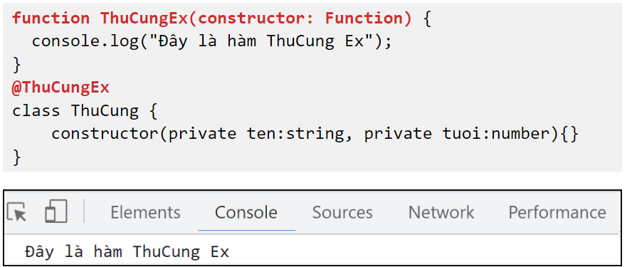
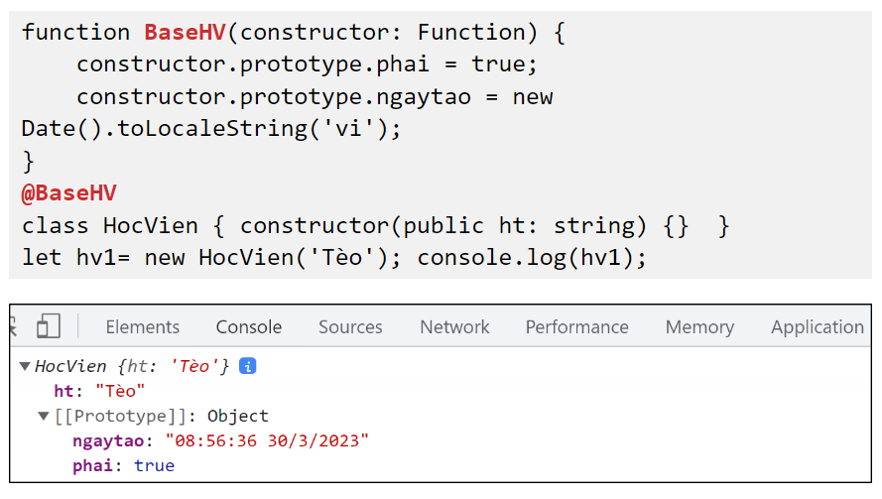
Ví dụ dùng class decorator

Slide 5
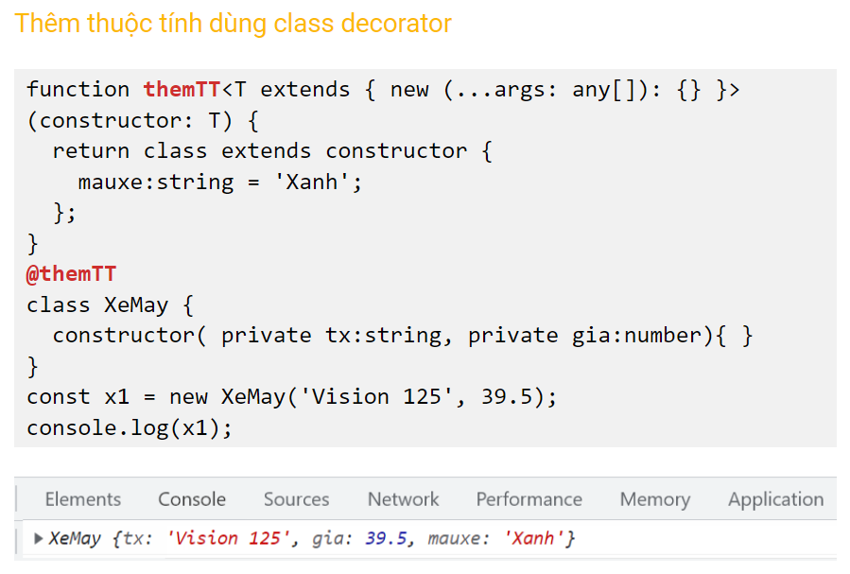

Slide 6
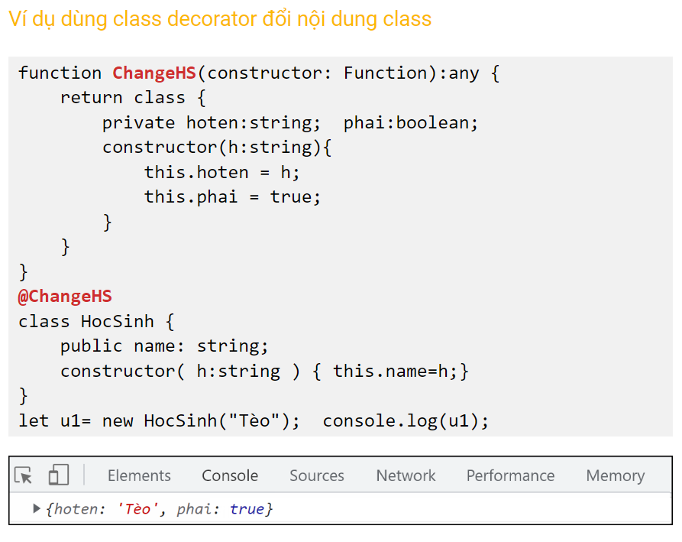

Slide 7
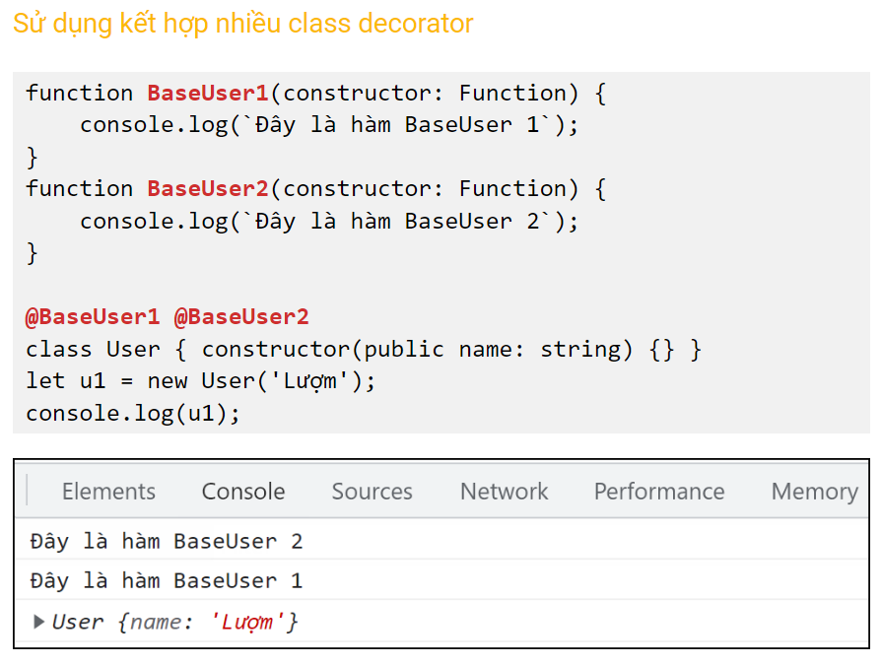

Slide 8
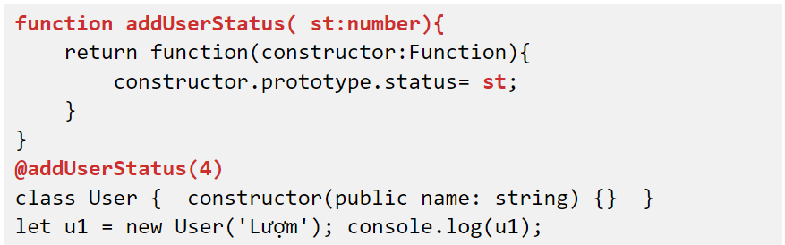
Decorator factory
là một hàm trả về chính hàm decorator
decorator factory bao bọc quanh 1 hàm decorator để truyền tham số cho nó

Slide 9
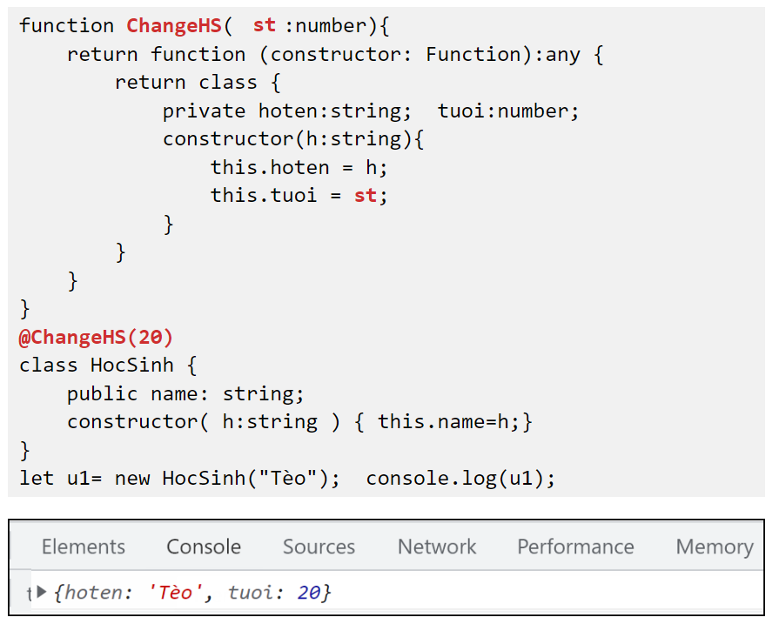

Slide 10
Property decorator
là 1 hàm gắn với 1 property trong class nên gọi là property decorator
Hàm decorator này hoạt động với hai tham số là constructor của class và tên thuộc tính
Để sử dụng property decorator, mở file tsconfig.json và khai báo thêm lệnh: “useDefineForClassFields”: false
Property decorator giúp thay đổi, thêm property mới, gán lại data, theo dõi sử dụng property…

Slide 11
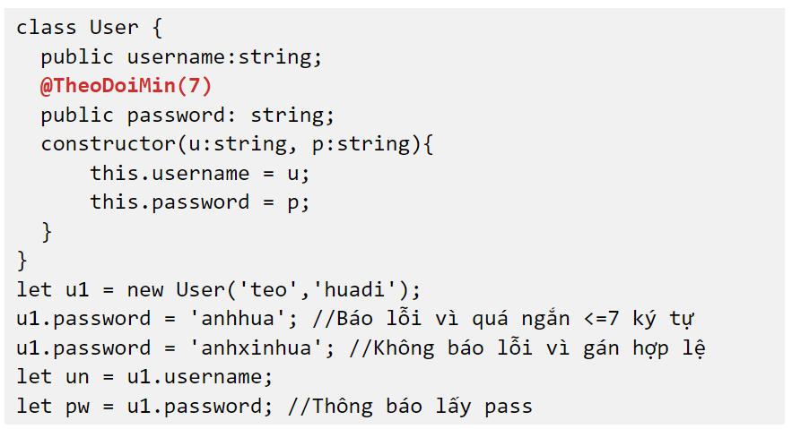
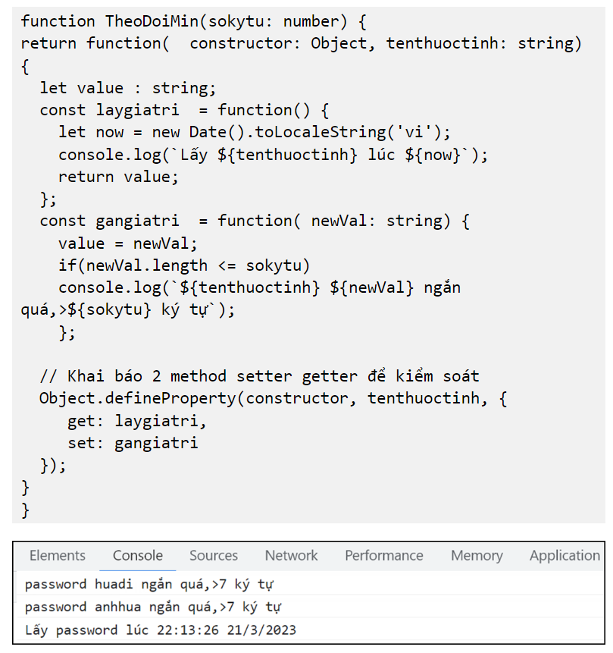
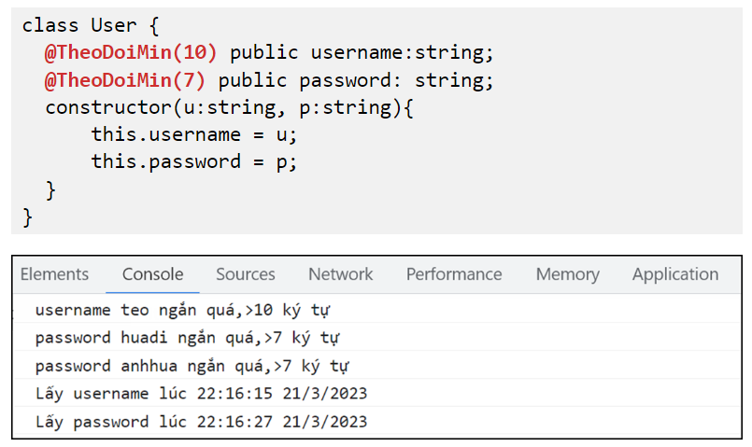

Slide 12
Method decorator
dùng để gắn với method trong class
Gắn hàm decorator ngay trước tên method
Method decorator sẽ được gọi chạy lúc runtime với 3 tham số:
function methodDecorator( message: string) {
return function (target: any, propertyKey: string, descriptor: PropertyDescriptor) {
//viết code ở đây
};
}
descriptor.value = function(){ return message.toUpperCase()

Slide 13
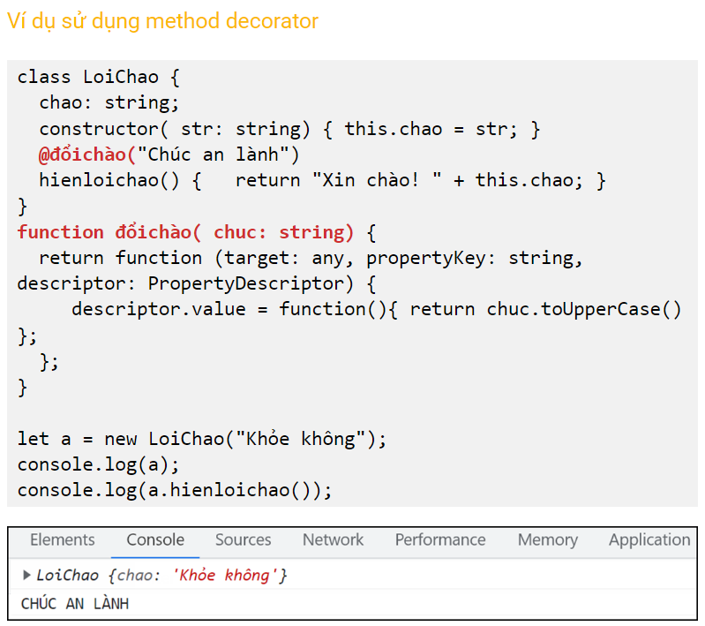

Slide 14
Accessor decorator
giống method decorator nhưng chỉ dùng đế áp dụng cho setter , getter
Typescript không cho dùng 1 decorator trên 1 member (ví dụ pass) cho 2 hành động getter setter. Hàm access decorator sẽ được tự động gọi chạy lúc runtime.
Hàm dùng 3 tham số sau
Hàm constructor của class.
Tên của member.
Property Descriptor – thông tin mô tả của member.

Slide 15
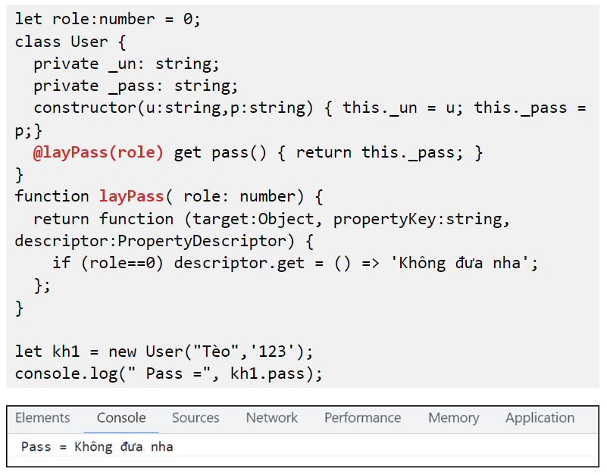

Slide 16
Parameter decorator
dùng cho khai báo cho tham số của method, constructor
Hàm dùng 3 tham số sau
target: là hàm constructor của class
Tên của parameter được decorator
Index của param trong list các tham số của function
chỉ được sử dụng để kiểm tra sự tồn tại của params trong function , và thường được dùng kết hợp với method decorator hoặc accessor decorator.

Slide 17
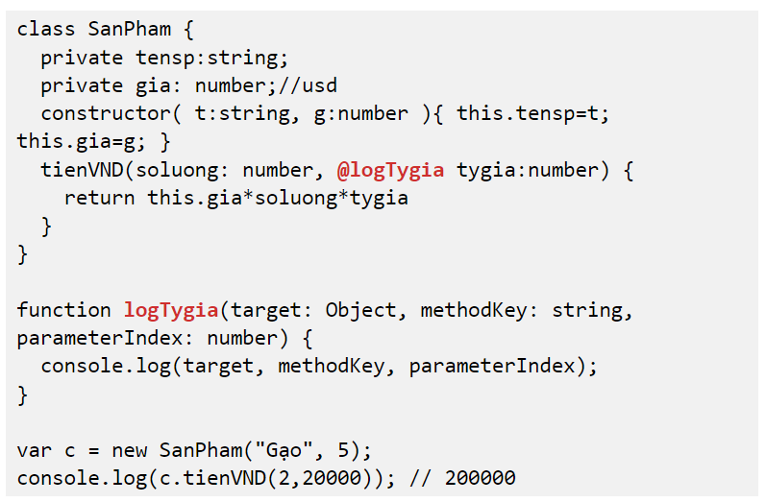

Slide 18
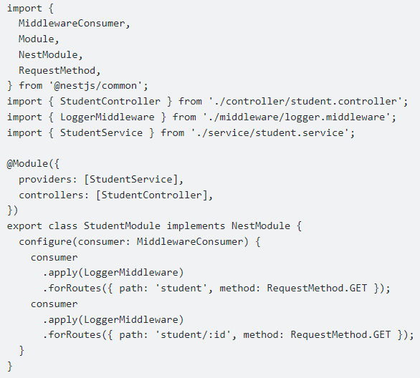

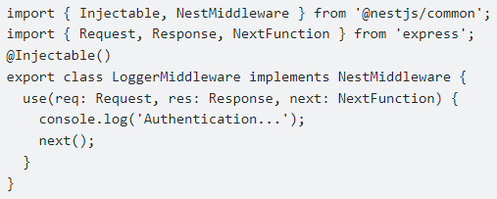
Middleware, Interceptor and Pipes in Nestjs
Middleware là một hàm được gọi trước khi tới handler route
Implements middleware trên 1 method hoặc 1 class với decorator @Injectable()
Có thể sử dụng bất kỳ middleware nhanh nào có sẵn.
Có rất nhiều thư viện, ví dụ: body-parser hoặc morgan

Slide 19
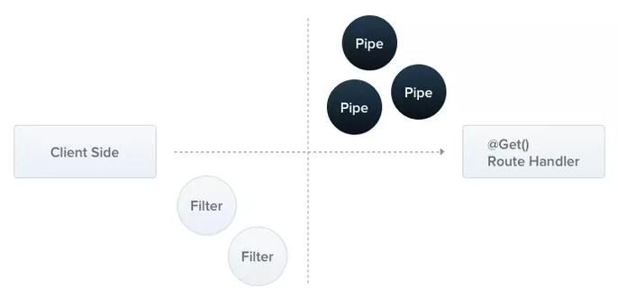
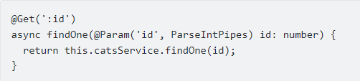
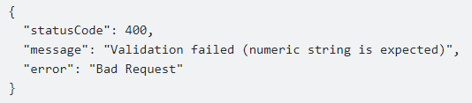
Middleware, Interceptor and Pipes in Nestjs
Pipes là một hàm được gọi trước khi tới handler route và được sử dụng để chuyển đổi dữ liệu đầu vào
Pipes là một lớp được chú thích bằng @Injectable().
Nest đi kèm với 6 Pipess có sẵn dùng được ngay: ValidationPipe – ParseIntPipe – ParseBoolPipe –ParseArrayPipe – ParseUUIDPipe - DefaultValuePipe
Pipes implement interface PipeTransform
Pipes có hai trường hợp sử dụng điển hình:
transformation: chuyển đổi dữ liệu đầu vào sang dạng mong muốn (ví dụ: từ chuỗi thành số nguyên)
validation: đánh giá dữ liệu đầu vào và nếu hợp lệ, chỉ cần chuyển nó qua không thay đổi; nếu không, hãy ném một exception khi dữ liệu không chính xác

Slide 20
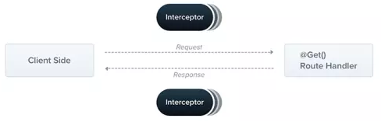
Middleware, Interceptor and Pipes in Nestjs
Interceptor có quyền truy cập vào request/ response trước và sau khi handler route được gọi.
Một Interceptor là một lớp được chú thích bằng decorator @Injectable(). Các Interceptors phải implement interface NestInterceptor.
Interceptor có thể sữ dụng vào việc:
ràng buộc logic bổ sung trước / sau khi thực thi phương thức
biến đổi kết quả trả về từ một hàm
biến đổi exception được ném ra từ một hàm
mở rộng hành vi function cơ bản
ghi đè hoàn toàn một function tùy thuộc vào các điều kiện cụ thể (ví dụ: cho mục đích lưu vào bộ nhớ đệm)

Slide 21
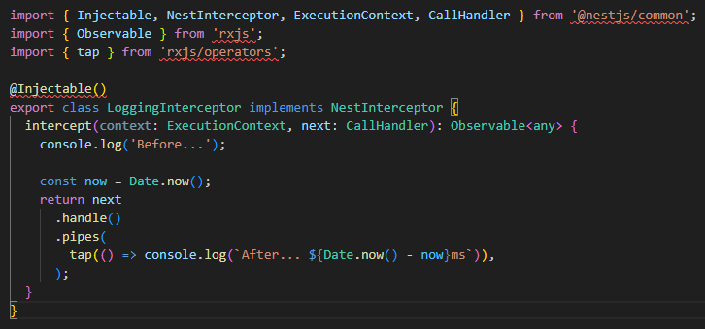
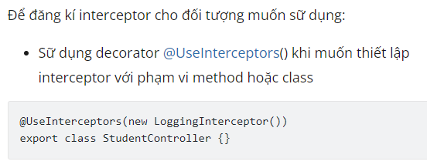
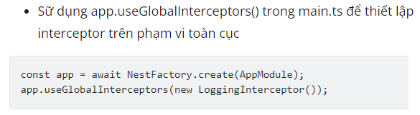

Slide 22
Middleware, Interceptor and Pipes in Nestjs
Thứ tự xử lí request sẽ là như sau: Middleware -> Interceptors -> Pipes -> Route Handler -> Interceptors
Khi muốn chuyển đổi dữ liệu đầu vào trước khi xữ lý thì hãy chọn Pipes
Khi chỉ muốn thực hiện 1 đoạn logic nào đó trước khi handler router thì nên dùng middleware
Còn trường hợp muốn xử lí logic gì đó trước và sau handler router thì nên dùng interceptor

